Slide 1

Workshop Formasaun Tekniku kona ba Jestaun Dadus Jeospasial no Teknolojia ba Programa Saude iha
Timor-Leste
Sesaun 5: Introdusaun ba siklu jestaun dadus jeoespasiál

Slide 2
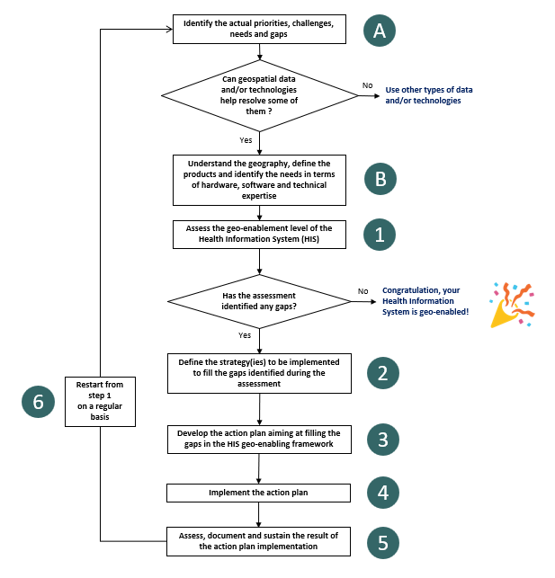
Prosesu implementasaun enkuadramentu Geo-Habilitasaun HIS nian
Etapa 1 : Avalia disponibilidade, asesibilidade no kualidade dadus no informasaun nian
Bainhira Geo-Habilitasaun HIS, atividade ida-ne'e haree de'it ba iha ne'ebé maka lista mestre ba konjuntu karakterístika jeográfika sira ne'ebé maka núkleu ba saúde públika hetan sira-nia an tuir kontinuum ne'ebé maka define ona
Geo-Habilitasaun ba programa ka intervensaun ida presiza avaliasaun ida ne'ebé klean liu kona-ba disponibilidade, asesibilidade no kualidade dadus nian ne'ebé presiza atu hamosu produtu informasaun sira ne'ebé define durante etapa B
Avaliasaun hanesan ne'e sei hala'o durante Etapa 1 no ho intensaun atu identifika lakuna sira ne'ebé eziste daudaun no oinsá atu prenxe sira
Pontu entrada ba siklu jestaun dadus jeoespasiál
2

Slide 3


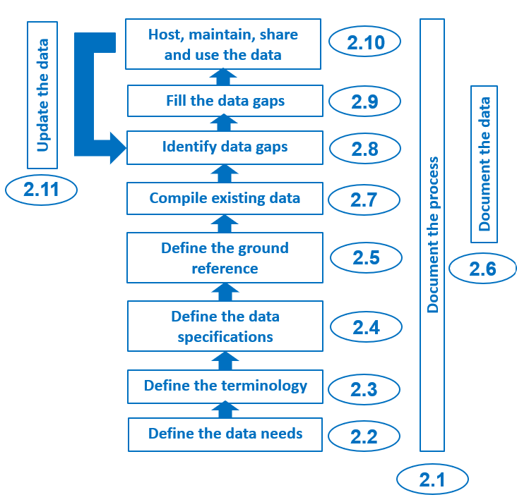
Siklu jestaun dadus jeoespasiál
1
Hamosu no mantein dadus ho kualidade di'ak (jeoespasiál, estatístika) no produtu sira presiza padraun jestaun dadus, prosesu no protokolu sira ne'ebé loloos atu define no implementa.
Siklu jestaun dadus jeoespasiál hanesan etapa ida atu tuir hodi define no implementa padraun, prosesu no protokolu dadus ne'ebé loloos
Garante kualidade dadus no tanba ne'e kualidade informasaun no produtu informasaun ne'ebé atu hamosu hosi ida-ne'e
Aplikavel ba lista mestre jeoreferensiadu sira no mós dadus jeoespasiál no estatístiku sira
1. http://www.healthgeolab.net/DOCUMENTS/Guide_HGLC_Part1.pdf
3

Slide 4
Siklu jestaun dadus jeoespasiál
2.9
2.10
2.11
4

Slide 5
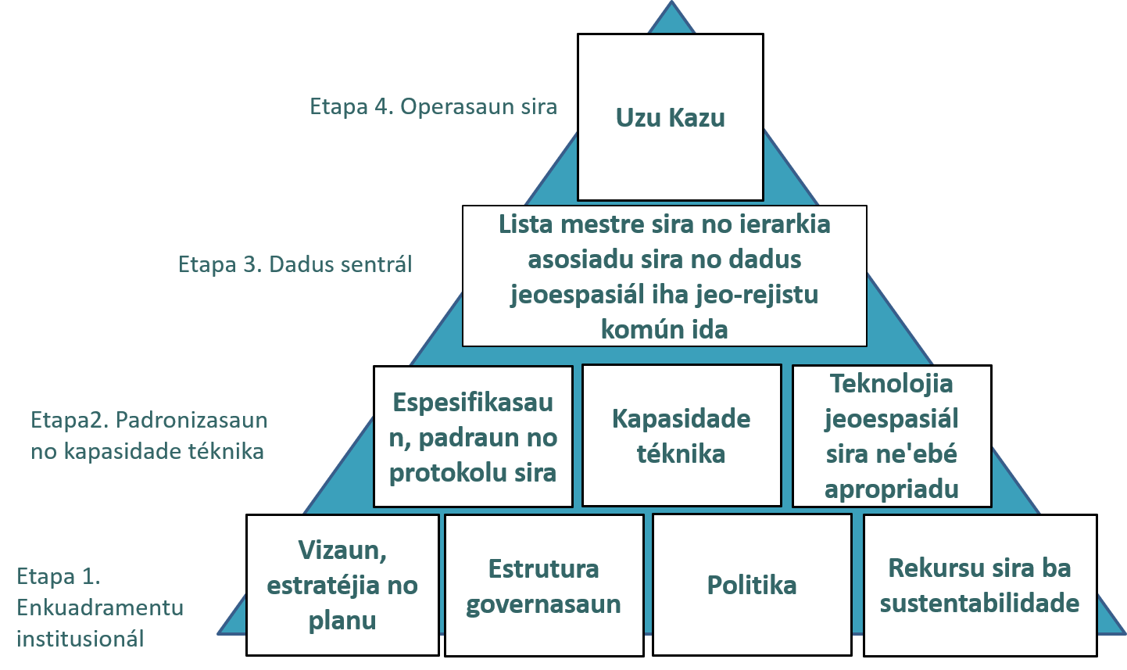
Siklu jestaun dadus jeoespasiál
Prosesu tékniku iha enkuadramentu Geo-Habilitasaun HIS nian
Enkuadramentu estratéjiku Prosesu tékniku
5

Slide 6

Dokumenta nia prosesu
Dokumenta etapa ida-idak hosi inísiu ho presizaun ne'ebé posivel garante katak prosesu bele replika
Aplika ba siklu jestaun dadus jeoespasiál hotu-hotu
Atividade krítiku ida ne'ebé dala barak ema haluha ka konsidera hanesan la nesesáriu
1
Ezemplu diak husi dokumentasaun implementasaun projetu
  1 https://healthgeolab.net/KNOW_REP/Acc_Analysis_VUT_050224_FINAL.pdf
6

Slide 7
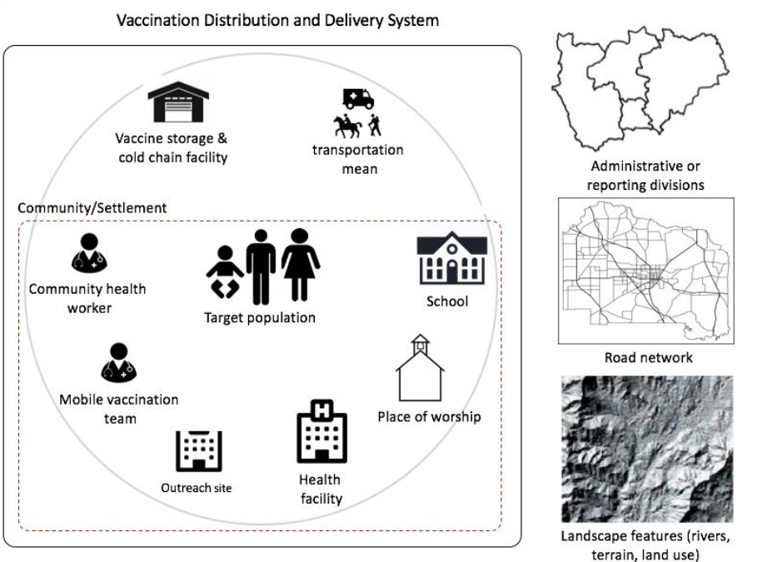
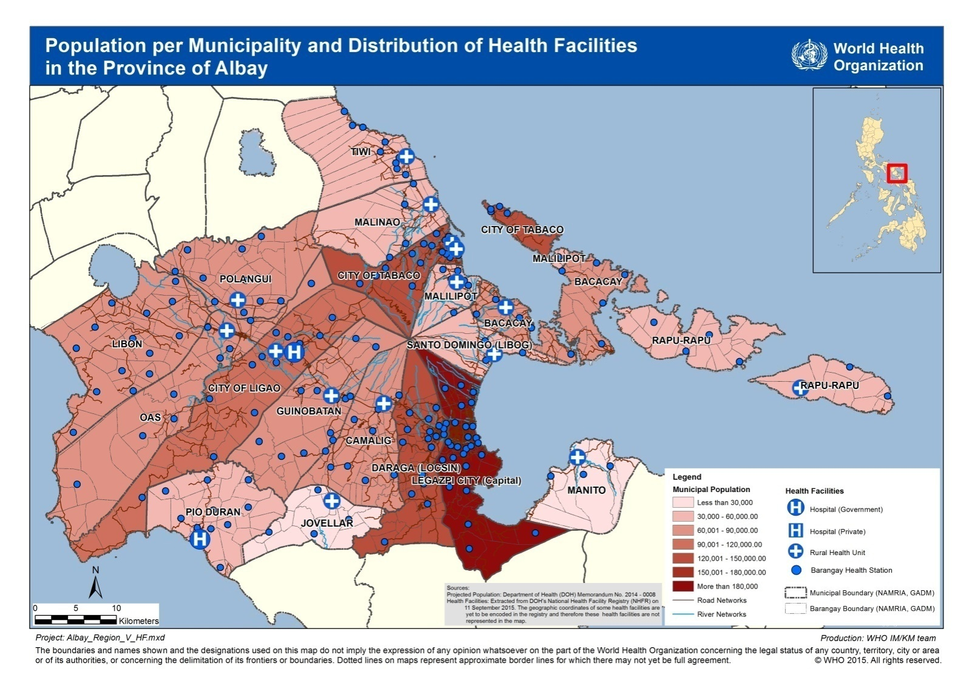
Define nesesidade dadus nian
Etapa ida-ne'e harii iha atividade rua ne'ebé kompleta ona durante etapa B hosi prosesu implementasaun enkuadramentu geo-habilitasaun HIS nian:
Komprende no dokumenta kontestu jeográfiku (Sesaun 4)
Define objetivu, audiénsia, konteúdu no formatu hosi produtu sira bazeia ba SIG ne'ebé atu hamosu hodi apoia programa ka intervensaun (Sesaun 12)
Uza hodi identifika dadus ne'ebé presiza para hamosu produtu sira bazeia ba SIG ne'ebé define ona
7

Slide 8
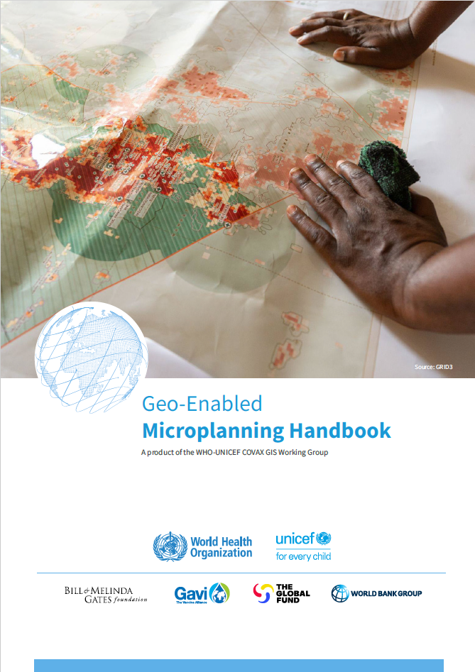
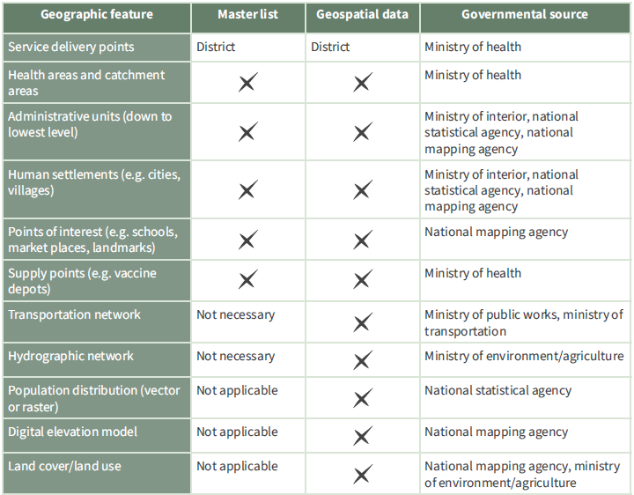
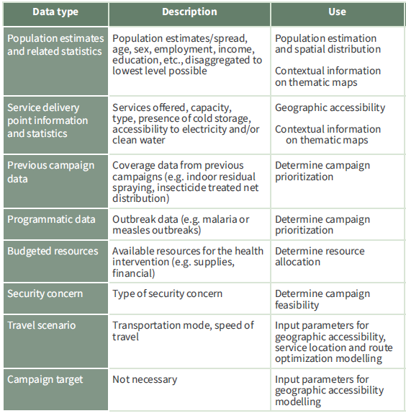
Define nesesidade dadus nian
Konteúdu husi produtu sira ne'ebé identifika durante etapa B husi prosesu geo-abilitasaun HIS define dadus ne'ebé presiza
Ezemplu ba mikroplaneamentu
Lista mestre sira
Dadus jeoespasiál
Dadus estatístiku
Parametru sira hatama nian
Sei depende ba aplikasaun dadus jeoespasiál no teknolojia sira
Ezemplu sira iha liman-loos ba mikroplaneamentu
8

Slide 9
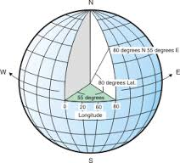

Define terminolojia, espesifikasaun dadus, no referénsia sira
Defini terminolojia no garante katak autór hotu-hotu ne'ebé envolve ko'alia lian ne'ebé hanesan.
Espesifikasaun dadus no referénsia rai nian (imajen satélite, lista mestre sira) fornese kritériu sira ne'ebé bele sukat hodi avalia no hadi'a kualidade dadus jeoespasiál nian iha dimensaun 6 kualidade dadus nian (kompletu, uniku, oportunidade, akurasi, validade no konsisténsia).
Ita sei fila fali ba ida-ne'e iha Sesaun 13
890 m
9

Slide 10
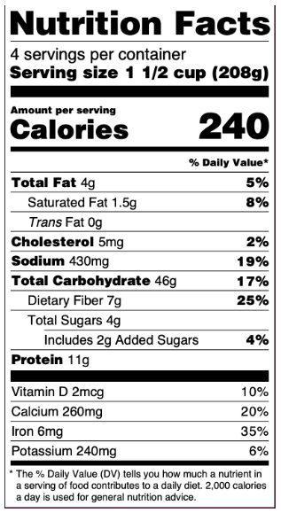
Dokumenta dadus (metadadus)
Dadus jeospasiál no estatístika hotu-hotu ne'ebé uza ka hamosu nu'udar parte ida hosi implementasaun siklu nian tenke dokumenta ho loloos.
Dokumentasaun ida-ne'e fornese informasaun ne'ebé presiza atu garante kualidade dadus nian no tenke hahú kedas iha siklu hotu-hotu.
Informasaun ne'e hatama iha rejistu metadadus ida bazeia ba perfil metadadus padronizadu ida.
Ita sei fila fali ba ida-ne'e iha Sesaun 14
10

Slide 11
Kompila dadus ne'ebé iha no identifika lakuna sira
Kompila no Organiza dadus ne'ebé iha ona halo posivel atu hamenus duplikasaun esforsu sira, ida ne’e bele poupa tempu no osan.
Kualidade hosi dadus ne'ebé disponivel no asesivel ne'ebé kompila ona tenke avalia husi espesifikasaun dadus no referénsia baze nian hodi identifika lakuna potensiál sira ne'ebé presiza tenke prenxe.
Restrisaun sira iha utilizasaun no/ka fahe dadus ne'ebé kompila ona bele mós rezulta iha nesesidade atu halibur dadus foun ka adisionál.
Ita sei fila fali ba ida-ne'e iha Sesaun 15
11

Slide 12
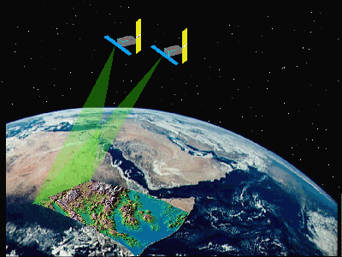
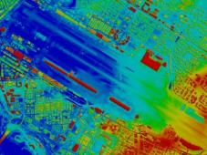
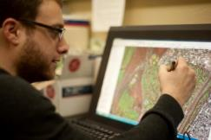

Prenxe lakuna sira iha dadus
Lakuna sira iha dadus ne'ebé identifika durante etapa anteriór tenke prenxe idealmente.
Bele uza aprosimasaun oioin, inklui hadi'a dadus ne'ebé iha ona, extrasaun dadus foun uza métodu oioin hanesan dijitalizasaun ka halibur koordenada jeográfika sira iha kampu.
Dadus ne'ebé sei iha duvida nia laran tenke hetan validasaun molok uza.
Ami mós sei kobre ida-ne'e durante Sesaun 15
12

Slide 13
Host, jere, fahe, no uza dadus
Bainhira dadus sira atinji ona nivel kualidade ne'ebé apropriadu, bele uza hodi hamosu produtu sira bazeia ba SIG ne'ebé define ona iha inísiu prosesu nian.
Dadus ne'ebé sei iha duvida tenke idealmente host lai no halo manutensaun ho di’ak nune’e bele uza fali ba presiza seluk nian.
Depende ba restrisaun sira ne'ebé maka anexa ba ida-ne'e, dadus sira bele fahe ba parte sira ne'ebé maka alvu no/ka interesadu. Hanesan mós ho informasaun no/ka produtu informasaun sira ne'ebé maka depois hamosu bazeia ba dadus ida-ne'e.
13

Slide 14
Atualiza Dadus
Hanesan tipu dadus sira seluk, dadus jeoespasiál tenke atualiza beibeik atu reflete mudansa sira ne'ebé akontese iha tempu
Atualizasaun sira ne'e tenke halo tuir mekanizmu atualizasaun ne'ebé estabelese ona
Ida-ne'e bele liu husi kolesaun ka estrasaun dadus adisionál sira no mós atualizasaun ba produtu sira bazeia ba SIG ne'ebé maka iha antes ona.
Rejulta siklu ida
Nota: Nesesidade atu hamosu produtu foun ida bazeia ba SIG dalaruma presiza prosesu hahú fali hosi etapa 2.1
14

Slide 15
Siklus Manejamentu Dadus Geospasial
Sesaun restu ba ohin sei foka ho detalle liután kona-ba etapa espesífiku sira hosi siklu jestaun dadus jeoespasiál nian (ho kór mean)
Ba etapa sira seluk halo favór haree ba :
Orientasaun Health GeoLab nian atu hadi'a jestaun no utilizasaun dadus no teknolojia jeoespasiál sira iha saúde (https://healthgeolab.net/resources/reference-materials/)
Kursu formasaun Geo-Habilitasaun HIS nian (https://healthgeolab.net/resources/his-geo-enabling-course/)
Rekursu sira online gratuitu
15

Slide 16
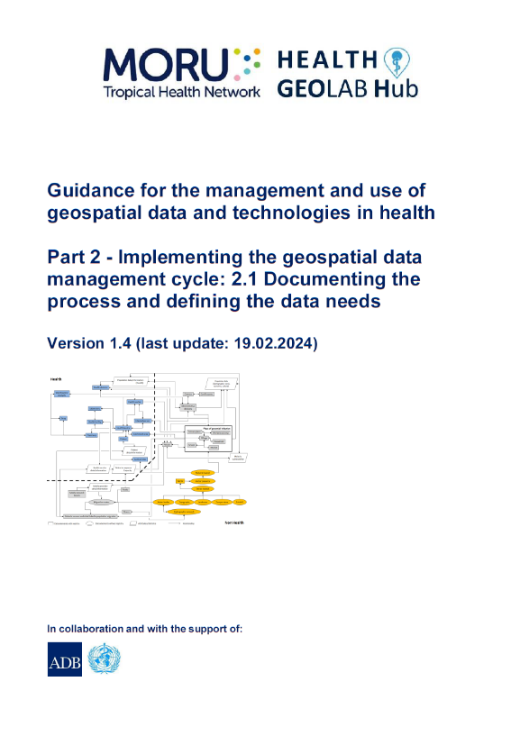


Orientasaun ba Health GeoLab
Health Geolab kria tiha ona série orientasaun sira ne'ebé deskreve siklu jestaun dadus jeoespasiál no fornese konsellu kona-ba oinsá atu implementa etapa ida-idak iha siklu sira ne’e.
Maske ida ne’e dezenvolve atu uza hosi setór saúde nian, maibe mos aplikavel ba setór hotu-hotu inklui jestaun emerjénsia nian
Uza hanesan referénsia iha kontestu formasaun ida ne’e nian.
Asesivel ho livre:
https://healthgeolab.net/resources/reference-materials/
16

